Slide 1

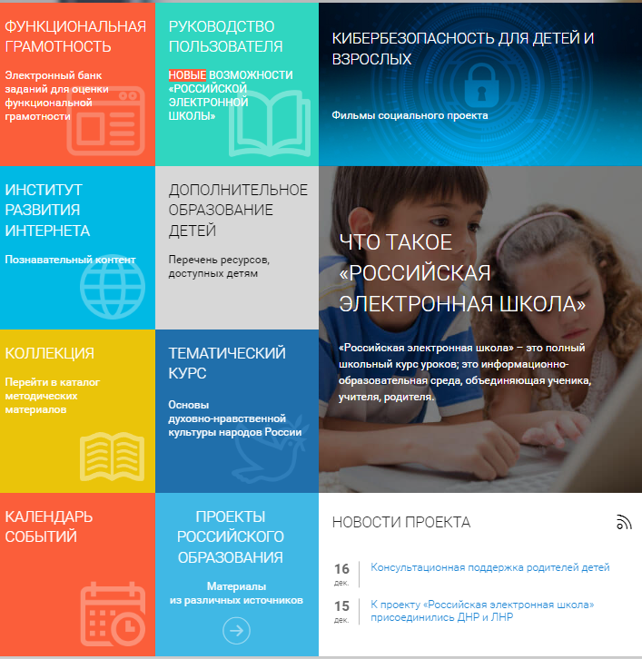
ДЕПАРТАМЕНТ ОБРАЗОВАНИЯ АДМИНИСТРАЦИИ ГОРОДА ТОМСКА
МУНИЦИПАЛЬНОЕ АВТОНОМНОЕ УЧРЕЖДЕНИЕ ИНФОРМАЦИОННО-МЕТОДИЧЕСКИЙ ЦЕНТР ГОРОДА ТОМСКА
Семинар-практикум "Приемы и методы формирования функциональной грамотности на уроках математики"
Бараболя Светлана Анатольевна,
методист МАУ ИМЦ

Slide 2
ОБНОВЛЕННЫЕ ФГОС
НАЧАЛЬНОГО ОБЩЕГО, ОСНОВНОГО ОБЩЕГО
И СРЕДНЕГО ОБЩЕГО ОБРАЗОВАНИЯ
01
Приказ Министерства просвещения Российской Федерации от 31.05.2021 № 286
«Об утверждении федерального государственного образовательного стандарта начального общего образования» (Зарегистрирован 05.07.2021 № 64100)
02
Приказ Министерства просвещения Российской Федерации от 31.05.2021 № 287 «Об утверждении федерального государственного образовательного стандарта основного общего образования» (Зарегистрирован 05.07.2021 № 64101)
03
Приказ Министерства просвещения Российской Федерации от 12.08.2022 № 732 «О внесении изменений в федеральный государственный образовательный стандарт среднего общего образования, утвержденный приказом Министерства образования и науки Российской Федерации от 17 мая 2012 г. № 413» (Зарегистрирован 12.09.2022 № 70034). Реализация изменений в 10 классах с 1 сентября 2023 года, в 11 классах с 1 сентября 2024 года
04
Письмо Министерства просвещения Российской Федерации от 15.02.2022 № АЗ-113/03 «О направлении методических рекомендаций»

Slide 3
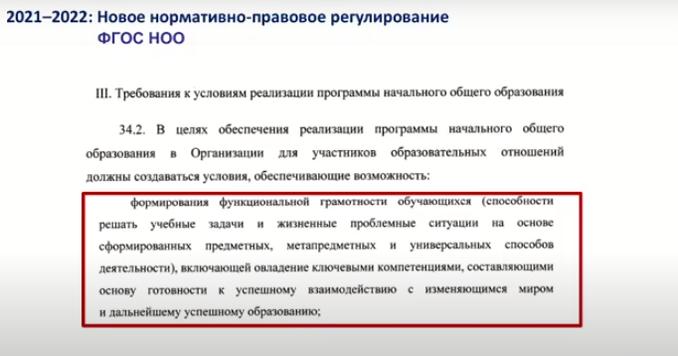
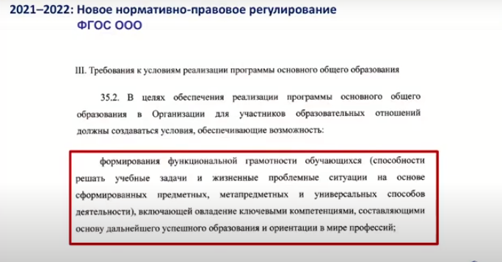

Slide 4
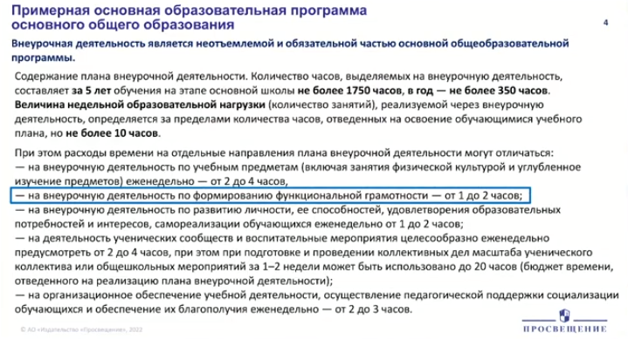

Slide 5
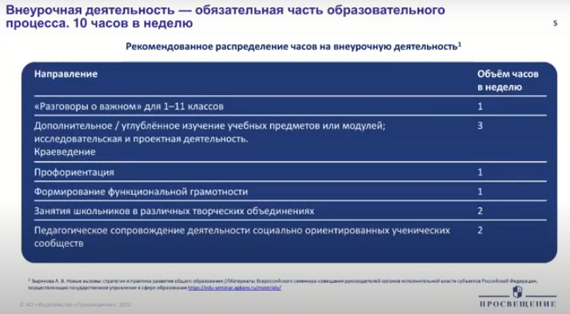

Slide 6
Письмо Министерства просвещения Российской Федерации от 05.08.2022
№ ТВ-1290/03 «О направлении методических рекомендаций»)
Вариативная часть
Дополнительное изучение учебных предметов
Часть для каждого обучающегося
1
Занятия «Разговоры о важном» (понедельник, первый урок)
1
1-11 кл. 1 час
5 часов
(углубленное изучение отдельных учебных предметов,
историческое просвещение)
Преобладание учебно- познавательной деятельности
1-11 кл.
1 час
Формирование функциональной грамотности (в т.ч., финансовая грамотность)
1 час
Развитие личности и самореализация обучающихся
(занятия в хоре, школьном театре, школьном спортивном клубе)
5-11 кл.
1 час
Профориентационная работа (в т.ч., предпринимательство)
Удовлетворение социальных интересов и потребностей обучающихся
10-11 кл.
1 час
Образовательный курс «Россия – моя история»
1 час
(поддержка РДШ, Юнармии, проекта «Россия - страна
возможностей»)
2
Психолого-педагогическое сопровождение детей с особыми образовательными потребностями (сопровождение обучающихся с ОВЗ, историческое просвещение)
2
1-11 кл.
1 час
Занятия «Разговоры о важном»
(понедельник, первый урок)
3 часа
Преобладание педагогической поддержки обучающихся
1-11 кл.
1 час
Формирование функциональной грамотности (в т.ч., финансовая грамотность)
3 часа
Развитие личности и самореализация обучающихся
(занятия в хоре, школьном театре, школьном спортивном клубе)
5-11 кл.
1 час
Профориентационная работа (в т.ч., предпринимательство)
Удовлетворение социальных интересов и потребностей обучающихся
1 часа
(поддержка РДШ, Юнармии, проекта «Россия - страна
10-11 кл.
1 час
Образовательный курс «Россия – моя история»
возможностей»)
3
1-11 кл.
1 час
Занятия «Разговоры о важном» (понедельник, первый урок)
2 часа
Дополнительное изучение учебных предметов
3
(углубленное изучение отдельных учебных предметов,
Преобладание деятельности ученических сообществ
историческое просвещение)
1-11 кл.
1 час
Формирование функциональной грамотности (в т.ч., финансовая грамотность)
2 часа
Развитие личности и самореализация обучающихся
(занятия в хоре, школьном театре, школьном спортивном клубе)
5-11 кл.
1 час
Профориентационная работа (в т.ч., предпринимательство)
Удовлетворение социальных интересов и потребностей обучающихся
10-11 кл.
1 час
Образовательный курс «Россия – моя история»
3 часа
(поддержка РДШ, Юнармии, проекта «Россия - страна
возможностей»)
19

Slide 7
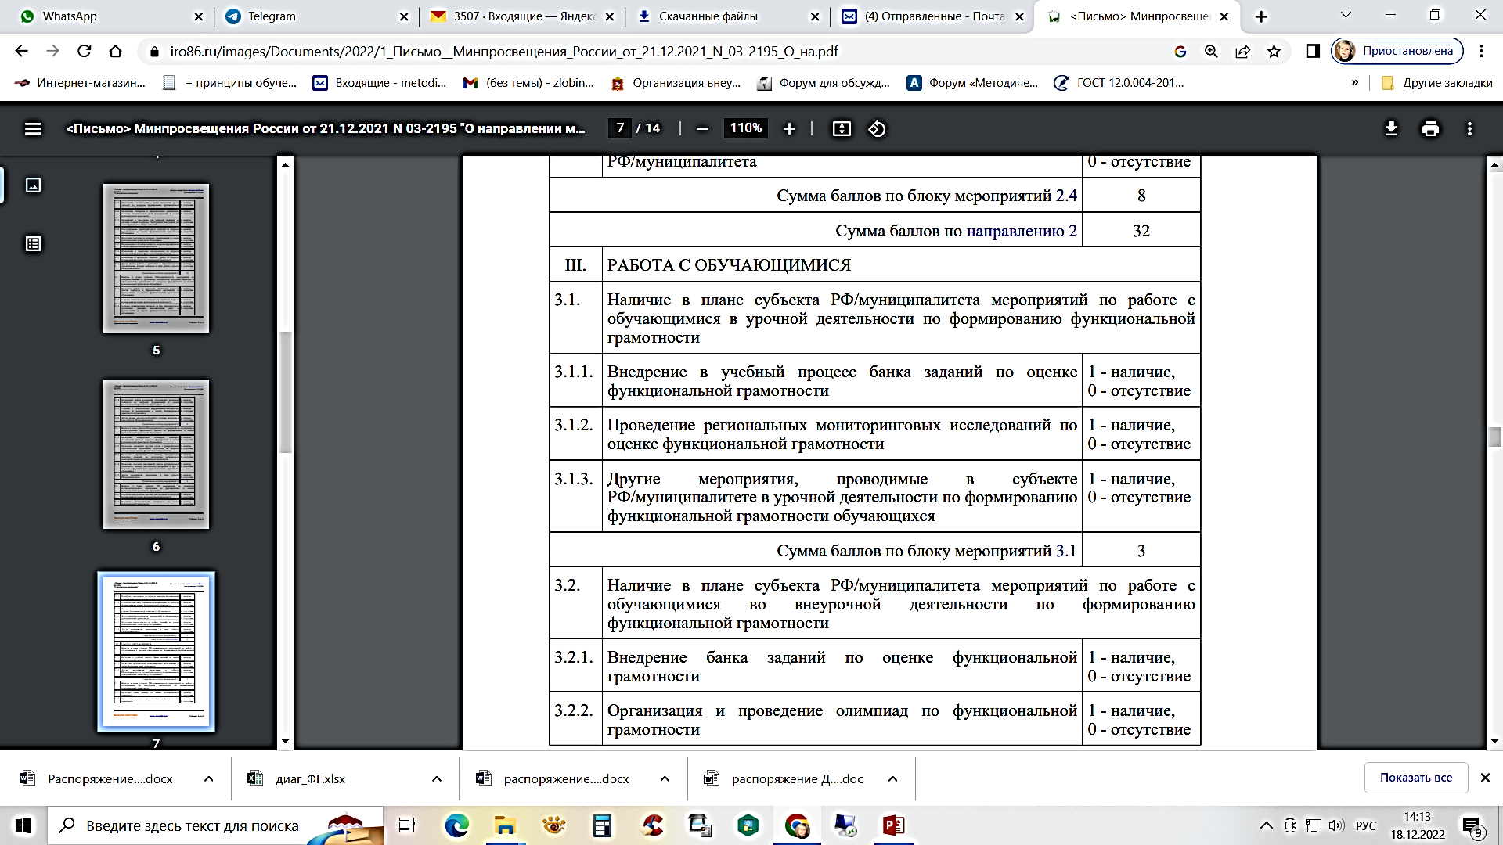

Письмо Департамента государственной политики и управления в сфере общего образования Минпросвещения России от 21 декабря 2021 г. № 03-2195
Распоряжение департамента образования администрации Города Томска от 17.01.2022 г. №9-р «Об утверждении плана мероприятий по формированию и оценке функциональной грамотности обучающихся общеобразовательных организаций Города Томска 2022 год»
Распоряжение департамента образования администрации Города Томска от 08.12.2022 г. №1269-р «Об утверждении плана мероприятий, направленных на формирование и оценку функциональной грамотности обучающихся общеобразовательных организаций г. Томска в 2022-2023 учебном году»
Распоряжение департамента образования администрации Города Томска от 12.12.2022 г. №1280-р «Об использовании электронного банка функциональной грамотности в 2022-2023 учебном году»

Slide 8
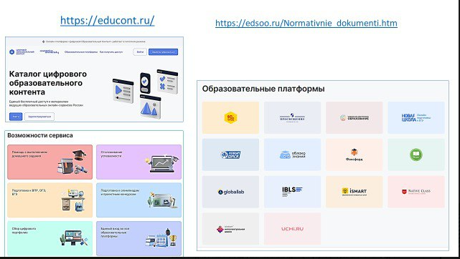
Перечень цифровых образовательных контентов, рекомендованных Минпросом (для подготовки мероприятий по функциональной грамотности)

Slide 9
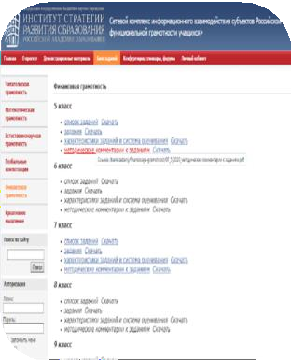


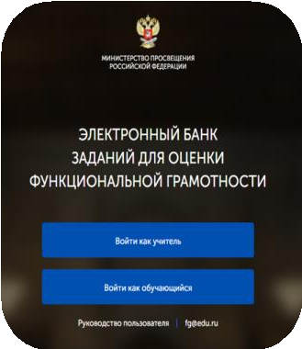


МЕТОДИЧЕСКИЕ РЕСУРСЫ ФОРМИРОВАНИЯ ФУНКЦИОНАЛЬНОЙ ГРАМОТНОСТИ
Проект «Мониторинг
формирования функциональной грамотности учащихся»: http://skiv.instrao.ru/
Сборники заданий по функциональной грамотности (РИД)
ВСЕГО 17 СБОРНИКОВ
Публикации 2019-2021 годов в журнале «Отечественная и зарубежная педагогика»
ДОСТУП ПО ССЫЛКАМ:
https://elibrary.ru/contents.asp?id=47228458
http://ozp.instrao.ru/images/2021/%D0%B6%D1%83%D1%80%D0%BD%D0%B0%D0
%BB/OZP_5_79_%D0%A22_2021_compressed.pd
Электронный банк заданий для оценки функциональной грамотности: https://fg.resh.edu.ru/
Открытый банк заданий для оценки естественнонаучной грамотности (VII-IX классы)
https://fipi.ru/otkrytyy-bank-zadaniy-dlya-
otsenki-yestestvennonauchnoy-gramotnosti
В ПОМОЩЬ УЧИТЕЛЮ:
Видеорекомендации размещены на портале «Единое содержание общего образования» https://edsoo.ru/ , содержат конкретные задачи педагогам на неделю
Консультационный форум для ответов на вопросы педагогов по еженедельным задачам
Стартовая самодиагностика на портале РЭШ https://resh.edu.ru/
по комплексной работе (февраль 2023)
18

Slide 10
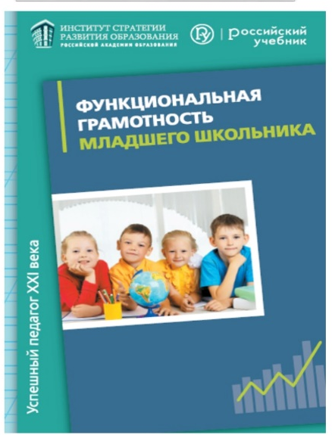

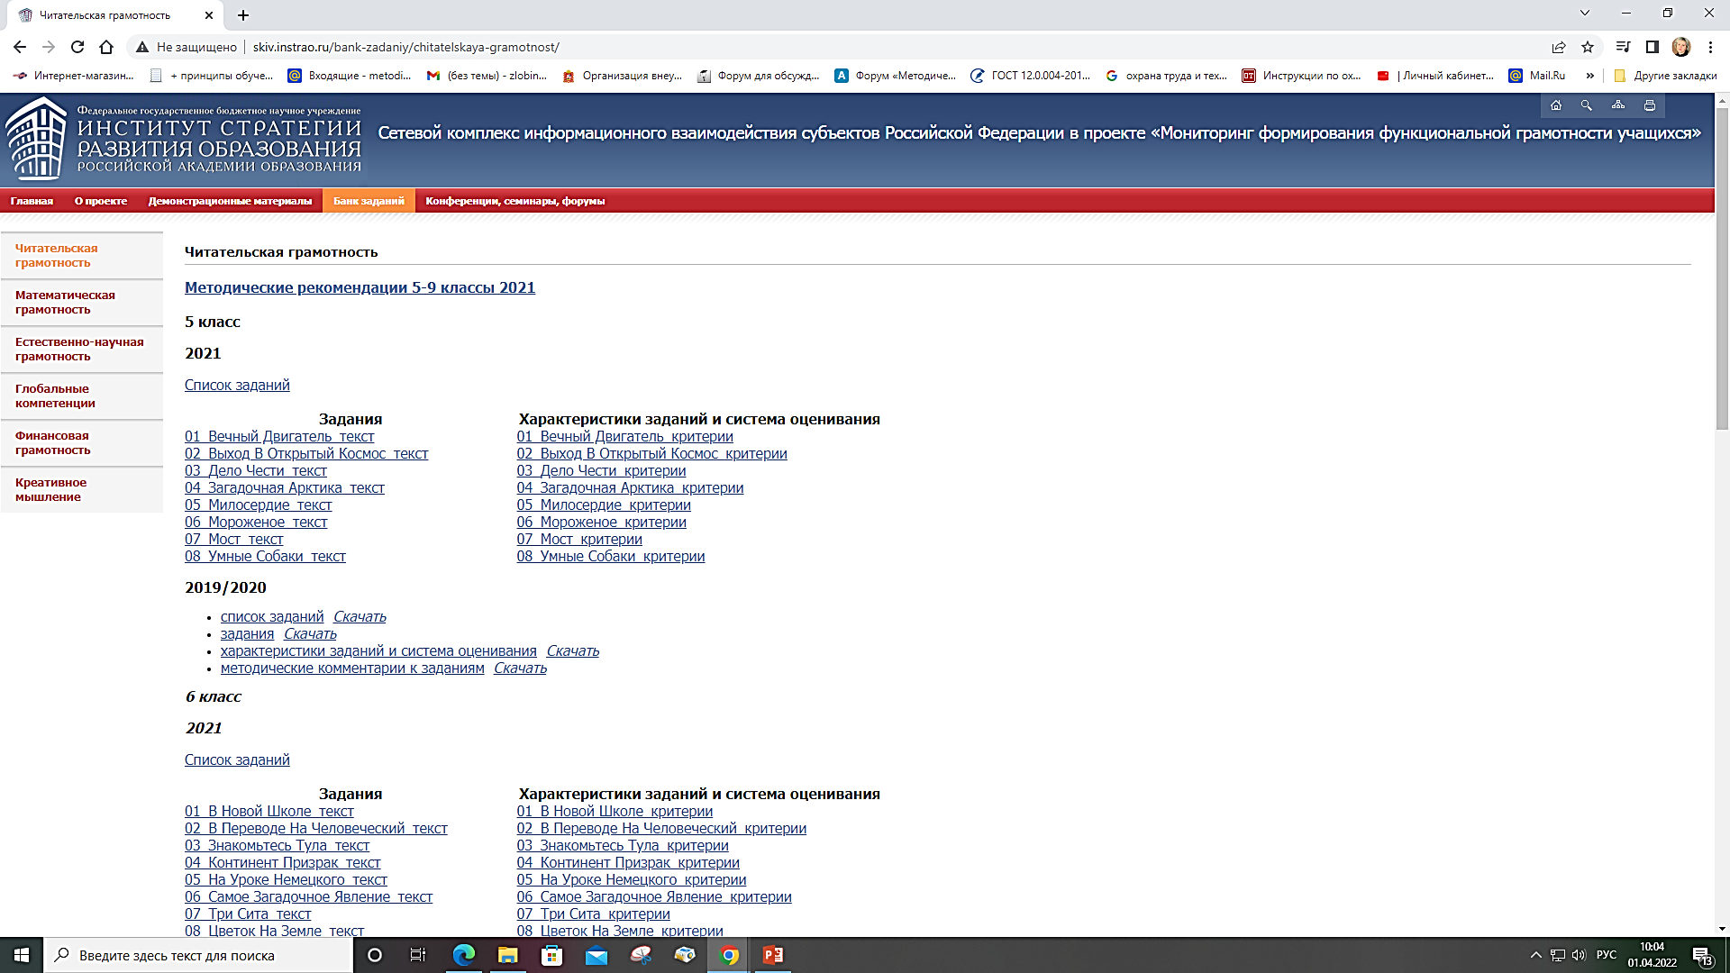
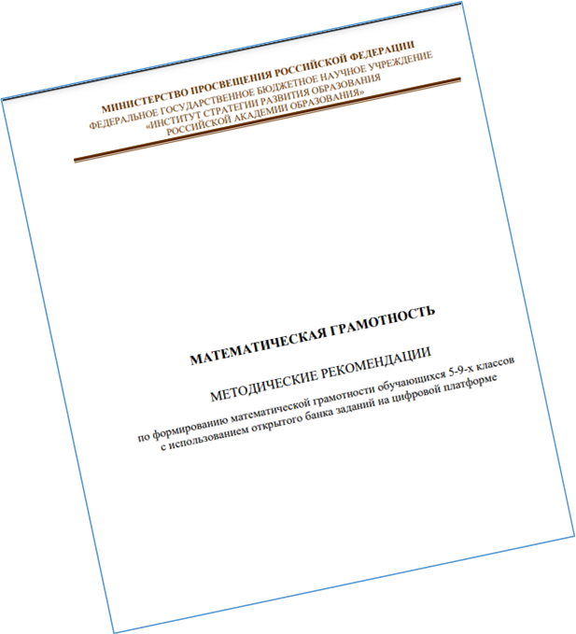
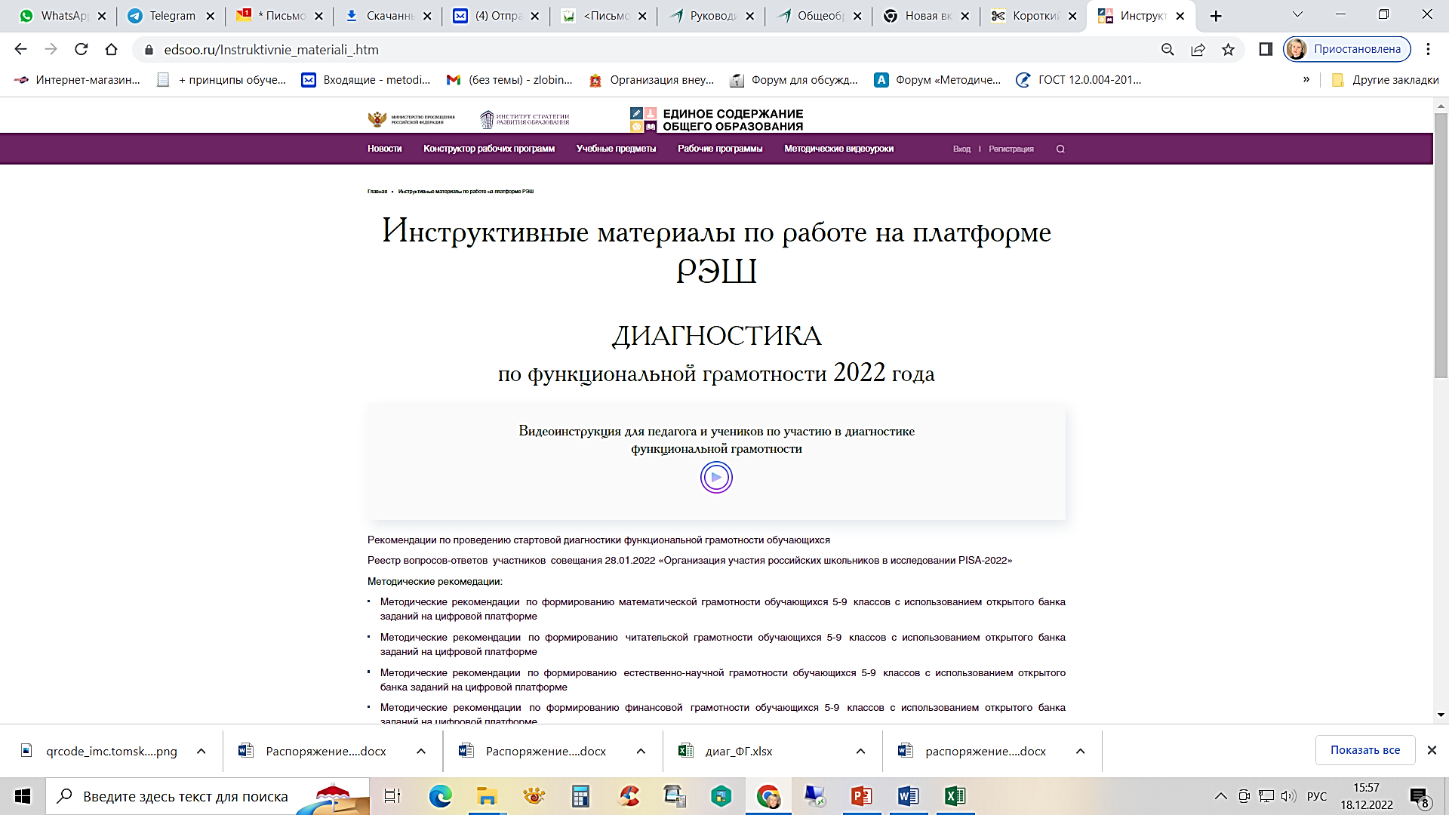
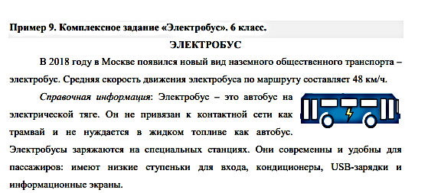
ПИСЬМО МИНПРОСВЕЩЕНИЯ РОССИИ ОТ 21.12.2021 № 03-2195
«О НАПРАВЛЕНИИ МАТЕРИАЛОВ»
https://clck.ru/asHfZ
https://edsoo.ru/Nauchno_metodicheskie_izda.htm Сборник. Внедрение функциональной грамотности. Региональный опыт. Сборник научных трудов. Под ред. Ковалевой Г.С.
https://clck.ru/334iBs

Slide 11
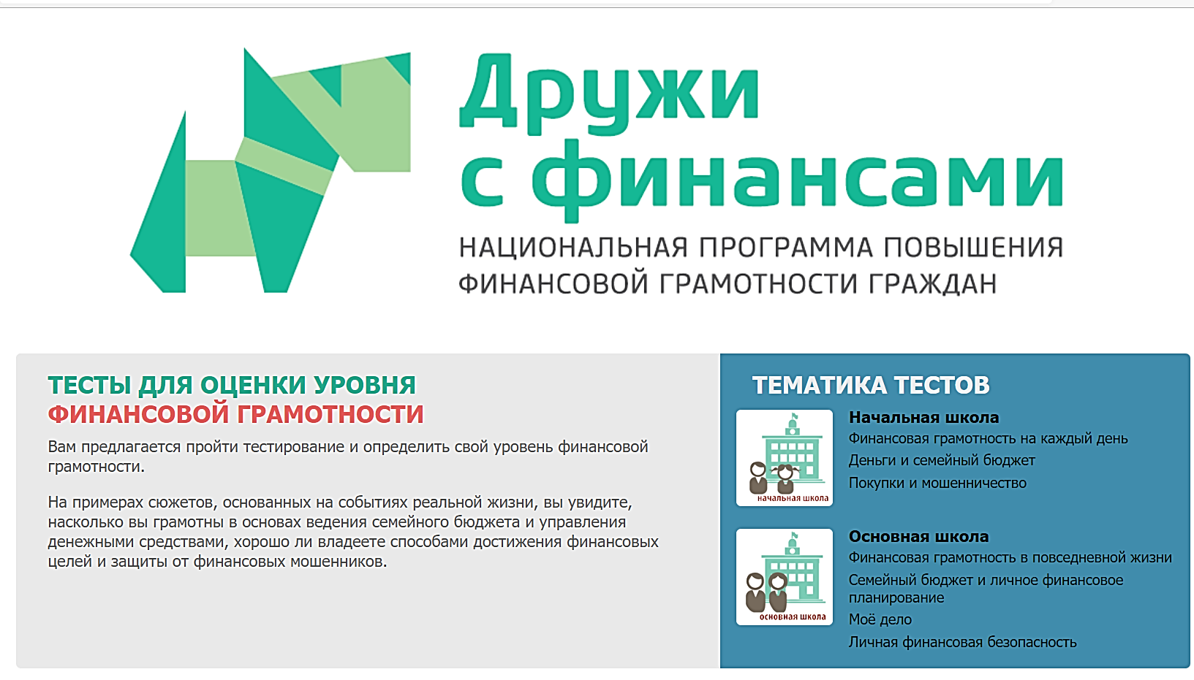
HTTP://FINANCE.INSTRAO.RU/FIN/
Измерительные материалы для компьютерного тестирования по финансовой грамотности размещены на сайте
"ИСРО РАО"

Slide 12
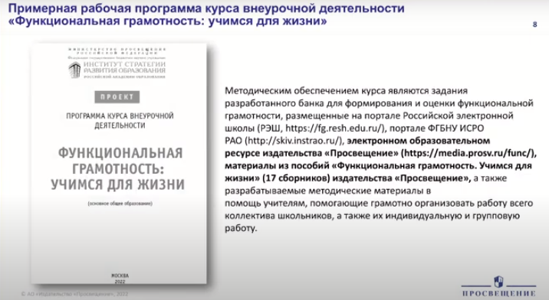

Slide 13
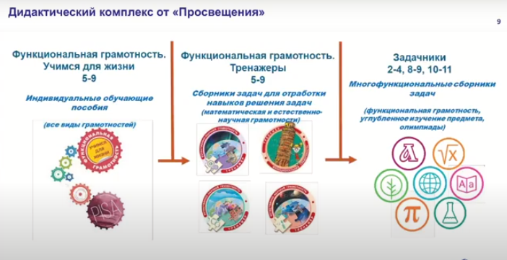

Slide 14
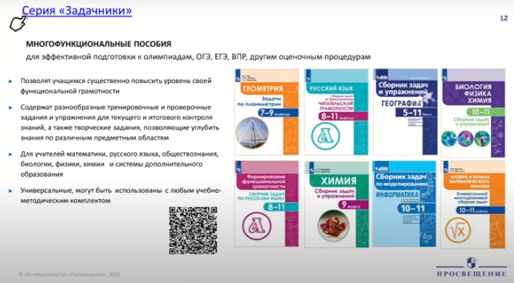

Slide 15
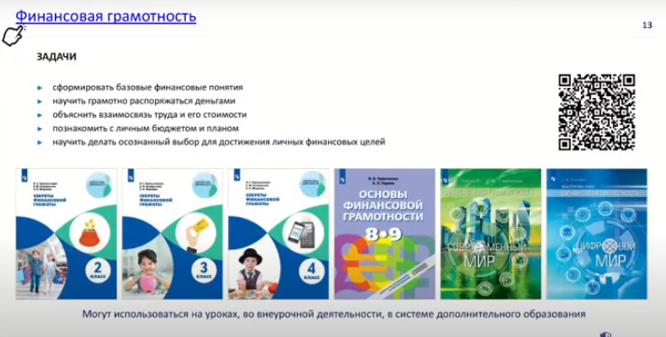

Slide 16
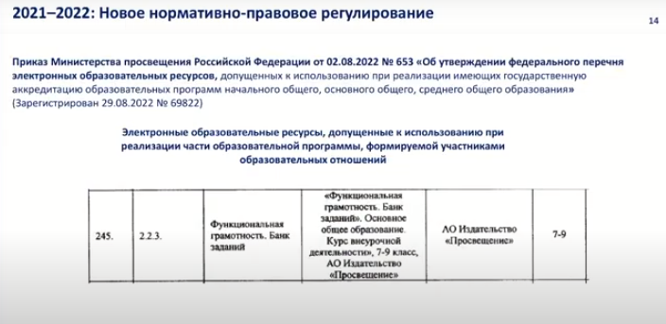

Slide 17

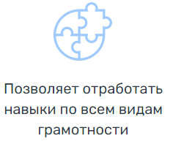
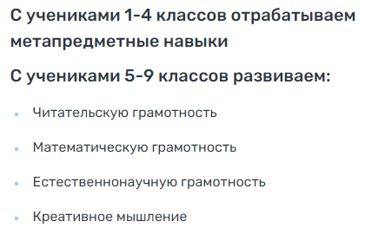
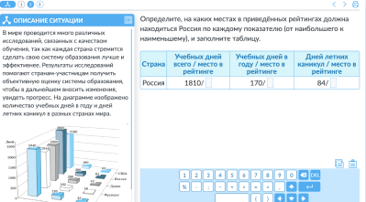
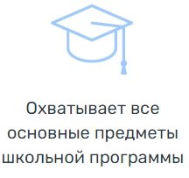
https://prosv.ru/pages/pisa.htm

Slide 18
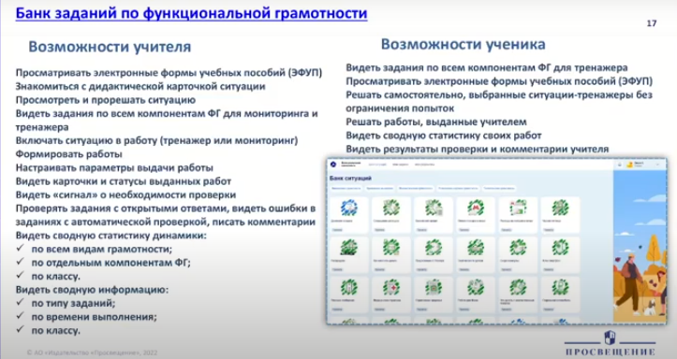

Slide 19
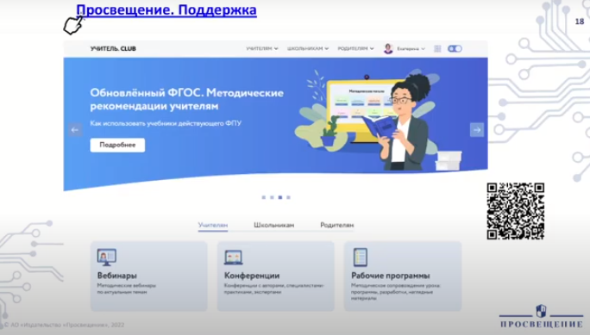
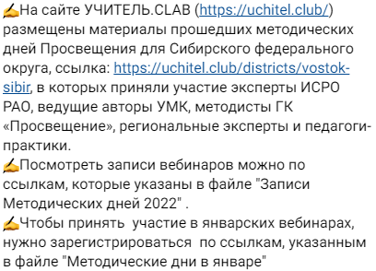
Методические дни Просвещения

Slide 20
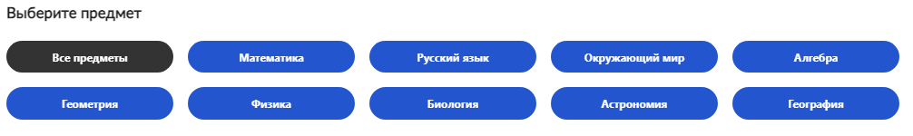
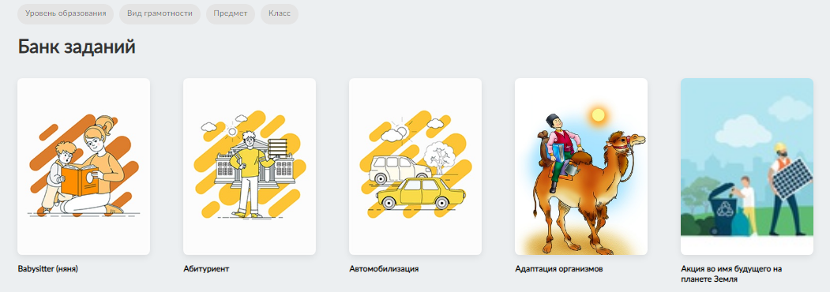
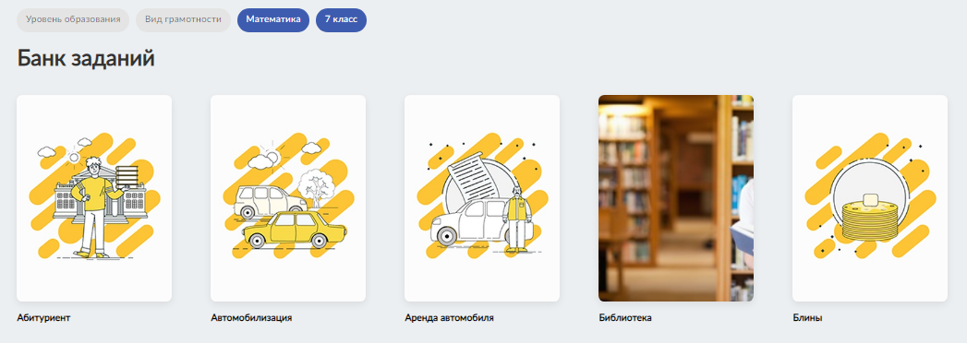

Slide 21
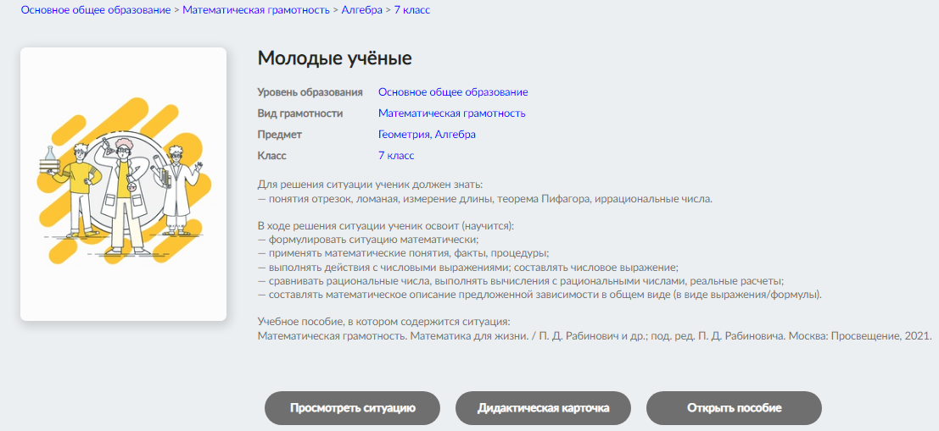
Особенности составления заданий

Slide 22
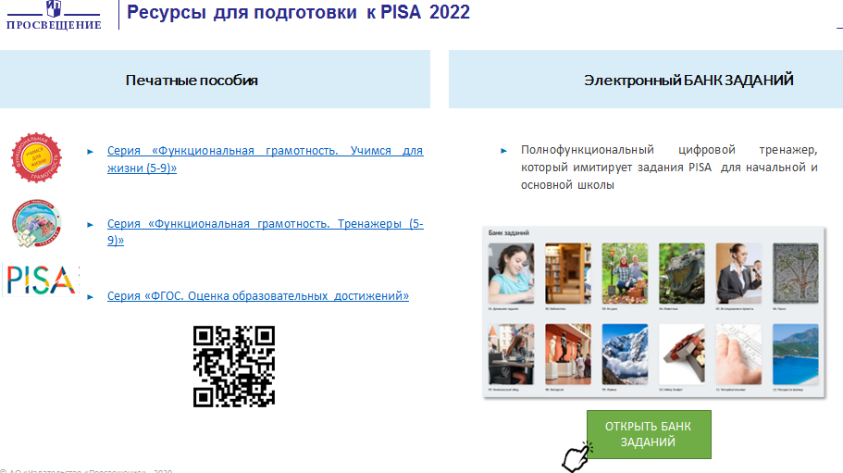
https://rikc.by/ru/PISA/2-ex__pisa.pdf
https://clck.ru/WcTNK
https://cloud.prosv.ru/s/fs5JaRdrQmp5bx3

Slide 23
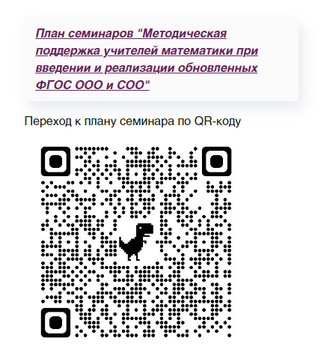
В разделе «Методические семинары» портала «Единое содержание общего образования» https://edsoo.ru/ опубликован общий календарь запланированных мероприятий (https://edsoo.ru/Metodicheskie_seminari_0.htm)

Slide 24
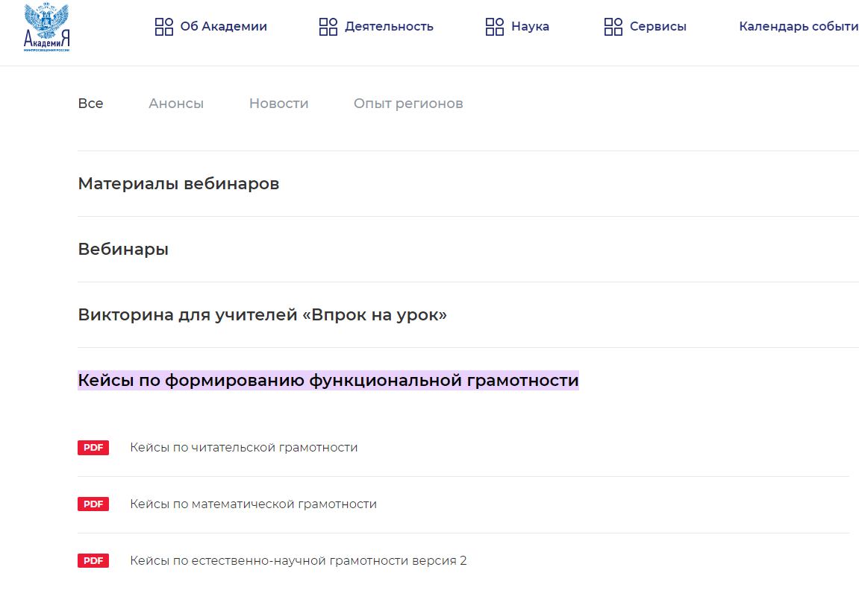
Кейсы по формированию функциональной грамотности https://clck.ru/33FbFU

Slide 25
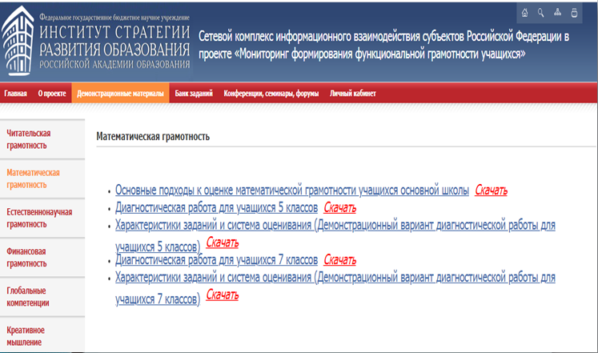



Slide 26
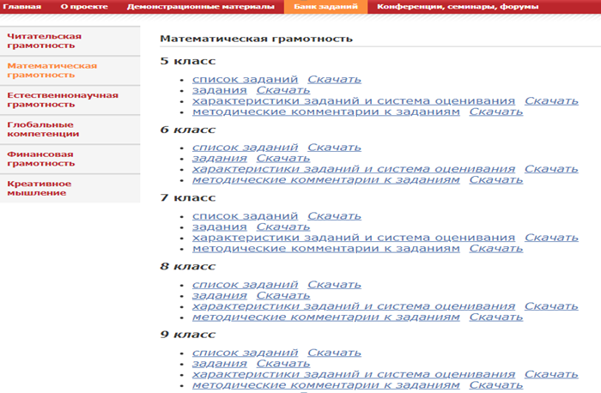
Институт стратегии развития образования РАО.

Slide 27
МЕРОПРИЯТИЯ ПО ФОРМИРОВАНИЮ ФУНКЦИОНАЛЬНОЙ ГРАМОТНОСТИ

Slide 28

ВЫГРУЗКА НА 01.12.22
ОЦЕНКА И ФОРМИРОВАНИЕ ФУНКЦИОНАЛЬНОЙ ГРАМОТНОСТИ ОБУЧАЮЩИХСЯ

Slide 29
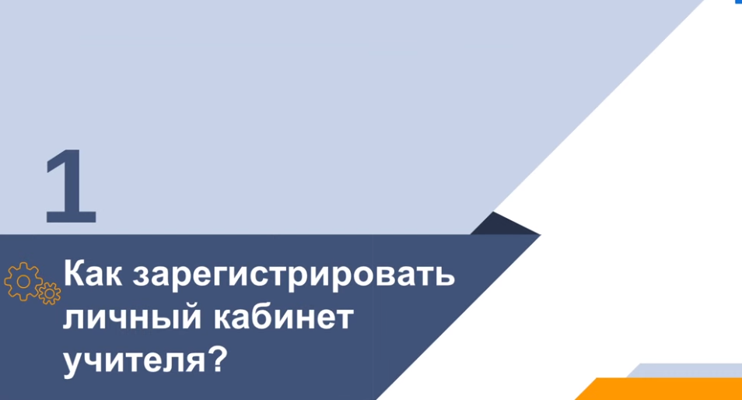

Slide 30
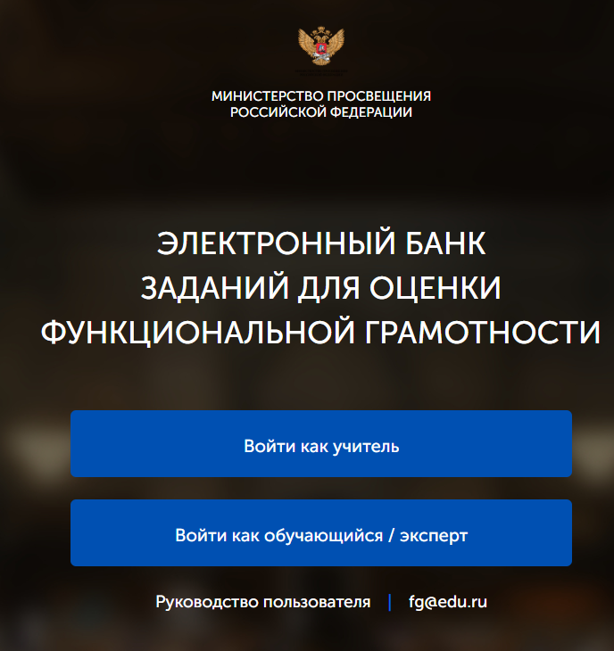
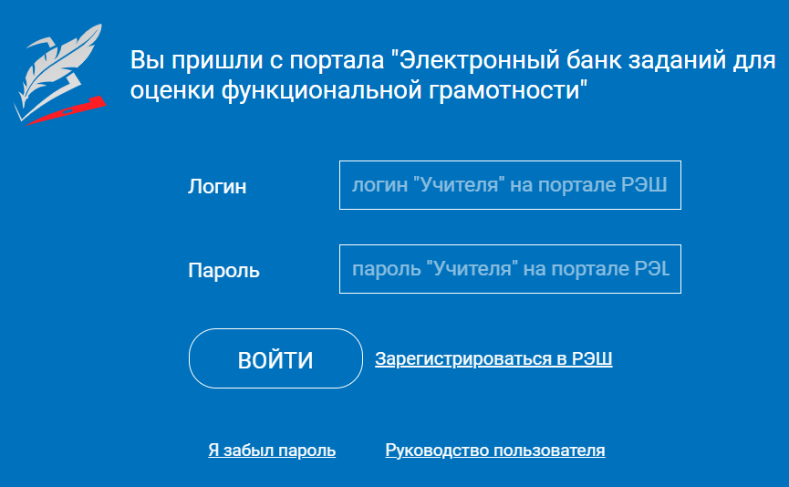
РЕГИСТРАЦИЯ НА https://fg.resh.edu.ru/
Если учитель использует другие ресурсы РЭШ и уже зарегистрирован на платформе

Slide 31
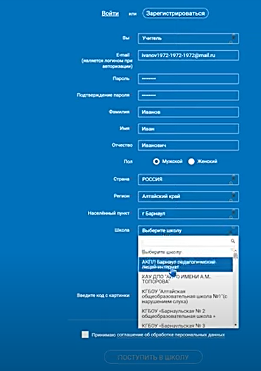
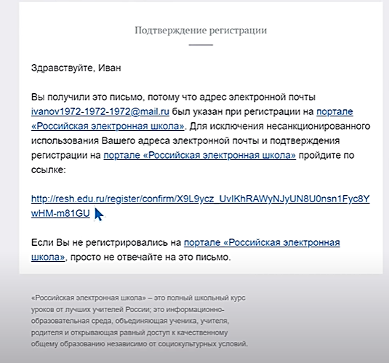
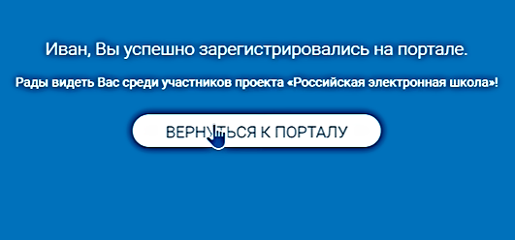
РЕГИСТРАЦИЯ НА https://fg.resh.edu.ru/FG
ПОСТУПИТЬ В ШКОЛУ

Slide 32
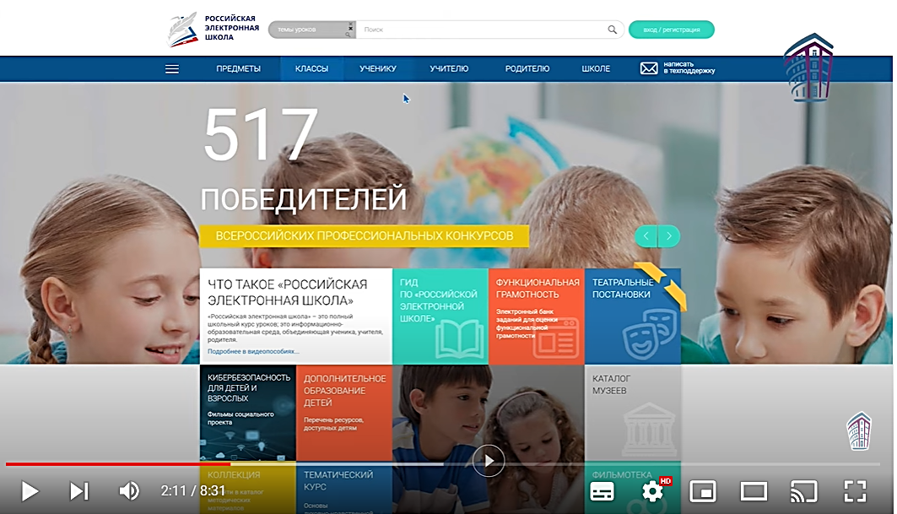
РЕГИСТРАЦИЯ НА https://fg.resh.edu.ru/
Создать мероприятие

Slide 33
Руководство
пользователя РЭШ

Slide 34






Slide 35









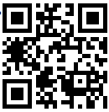
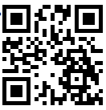
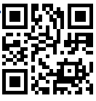

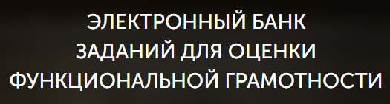

Ресурсы и материалы по читательской грамотности
https://clck.ru/Wns5W
https://clck.ru/WnsB8
https://clck.ru/Wns2K
http://skiv.instrao.ru/
https://fg.resh.edu.ru/
https://media.prosv.ru/fg/

Slide 36







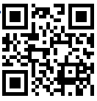
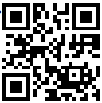


Ресурсы и материалы по естественно-научной грамотности
https://clck.ru/WnsQs
https://clck.ru/WnsUT
https://clck.ru/WnsZp
http://skiv.instrao.ru/
https://fg.resh.edu.ru/
https://media.prosv.ru/fg/
https://clck.ru/UXtr3

Slide 37







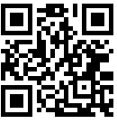


Ресурсы и материалы по математической грамотности
https://clck.ru/Wnsvf
https://clck.ru/Wnt7u
Скоро в продаже
https://clck.ru/Wnsrf
http://skiv.instrao.ru/
https://fg.resh.edu.ru/
https://media.prosv.ru/fg/

Slide 38











Ресурсы и материалы по финансовой грамотности
https://clck.ru/WnvXF
https://clck.ru/Wnvep
https://clck.ru/Wnvp2
https://clck.ru/Wnvym
https://clck.ru/WnwGK
http://skiv.instrao.ru/
https://fg.resh.edu.ru/
https://media.prosv.ru/fg/

Slide 39






Ресурсы и материалы по креативному мышлению и глобальным компетенциям
https://clck.ru/Wnwpu
https://clck.ru/WnwuL

Slide 40


Slide 41


Slide 42


ОЦЕНКА ФУНКЦИОНАЛЬНОЙ ГРАМОТНОСТИ
https://clck.ru/334iBs
Февраль 2023-мониторинг сформированности функциональной грамотности

Slide 43
Распоряжение ДО от 12.12.2022 г. №1280-р «Об использовании электронного
банка функциональной грамотности в 2022-2023 учебном году»
01
  Активизировать работу и обеспечить условия по использованию банка тренировочных заданий (платформа https://fg.resh.edu.ru/) в ОП: учебные занятия, занятия внеурочной деятельности, занятия по программам дополнительного образования для обучающихся 8-9 классов. Срок: до 25.12.22 и далее постоянно
02
  Организовать внутришкольный контроль по использованию банка тренировочных заданий педагогическими работниками и проверке работ, выполненных обучающимися 8-9 классов на первое число каждого месяца. Срок: до 25.12.22 и далее постоянно.
03
Руководителям ОО: МАОУ гимназий № 2, 18, 24 им. М.В. Октябрьской, МАОУ Академического лицея им. Г.А. Псахье, лицея № 51, СОШ № 2, 3, 4 им. И.С. Черных, 12, 14, 16, 41, 43, 30, 32, 36, 37, 42, 43, 67, школы «Перспектива», школы «Эврика-развитие», ООШИ № 1 организовать использование банка заданий функциональной грамотности обучающимися 8-9 классов с последующей ежемесячной проверкой выполненных работ. Срок: до 30.12.22 и далее постоянно.

Slide 44

Контакты
Бараболя Светлана Анатольевна,
методист МАУ ИМЦ по математике,
8-961-098-16-01

